Slide 1
Создание расширений для PHP с помощью Zephir
Виктор Большов, Emesa B. V., Amsterdam

Slide 2
Что такое Zephir?
Google - картинки по запросу Zephir

Slide 3
И все-таки, что же это такое?
Высокоуровневый ЯП, созданный для облегчения разработки расширений для PHP.
Транслируется в Си и собирается как расширение.
Синтаксис напоминает синтаксис PHP.
Основная часть транслятора написана на PHP.
Произносится как “zaefire”.

Slide 4
Zephir & PHP-7
Zephir поддерживает как php-5.6, так и php-7.

Slide 5
Zephir & Phalcon
Phalcon, самый крупный проект, созданный с помощью Zephir - полнофункциональный MVC-framework.
Написан почти полностью на Zephir, но остается небольшая часть на Си.
Open source.

Slide 6
Какую часть проекта портировать на Zephir?
Портируйте то, что, сильно нагружает CPU.
Не стоит пытаться портировать ВСЁ-ВСЁ-ВСЁ!
Запросы к БД не ускорятся при использовании расширения.
Профилируйте, ищите узкие места.
Защита интеллектуальной собственности.

Slide 7
Установка Zephir
Несколько зависимостей (см. https://docs.zephir-lang.com/en/latest/install.html).
$ git clone https://github.com/phalcon/zephir
$ cd zephir
$ ./install -c

Slide 8
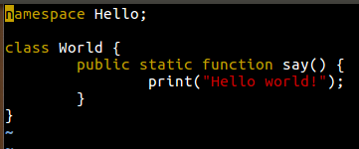
Создание расширения
$ zephir init <project name>
$ zephir build
Только объектно-ориентированный код.
Обязательно использование namespace.

Slide 9
Синтаксис Zephir
Обязательно объявлять переменные до использования.
Переменные могут иметь тип. Можно указать тип возвращаемого значения метода.
Автоматическое приведение типов. NULL приводится к false, 0 или пустой строке, в зависимости от типа!
Поведение isset в Zephir немного отличается от PHP.

Slide 10
Sugar!
fetch: if fetch value, myArray[key] { ... }
typeof: typeof someVariable
Type hints: let o = <MyClass> this->_myObject;
Branch Prediction Hints:
if unlikely <expression> { ... }

Slide 11
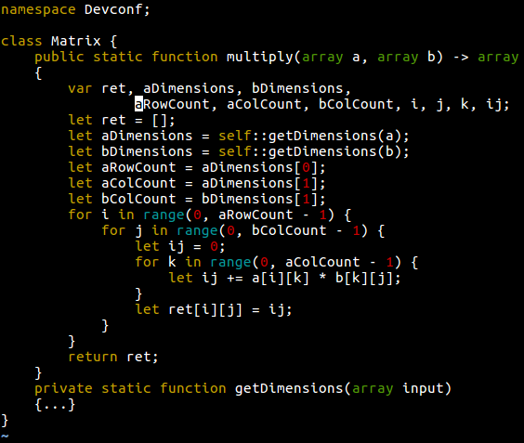
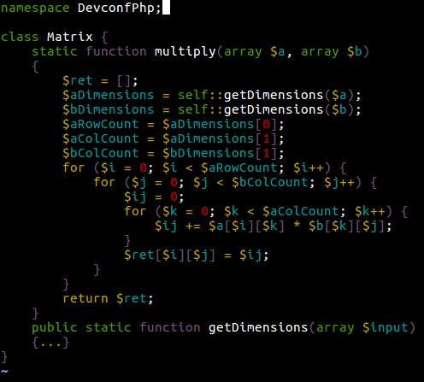
Matrix: Zephir vs Php

Slide 12
Великолепная семерка
Прирост скорости для php-5.6: 30 - 70%
Для php-7: 10 - 40%
В одном случае с php-7 код на PHP оказался быстрее!
Вывод - замеряйте производительность!

Slide 13
Отладка
☹
Все грустно
А нет, не все: Compiler warnings, PHPUnit.

Slide 14
Развертка
В большинстве случаев разворачивать код на Zephir сложнее, чем обычный PHP-код
zephir build надо делать на копии продакшен-системы (потенциально чревато разницей между сборочным стендом и боевыми машинами)
Подключать расширение с помощью dl(), либо необходим перезапуск веб-сервера / php-fpm

Slide 15
Ссылки
https://zephir-lang.com/ - сайт Зефира
https://github.com/phalcon/zephir - репозиторий
https://phalconphp.com/ru/ - Phalcon

Slide 16
Контакты
Виктор Большов a.k.a. “crocodile2u”
crocodile2u+devconf@gmail.com
Вопросы???

